Slide 1
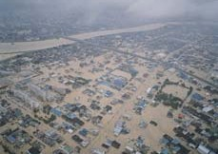
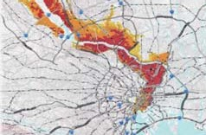
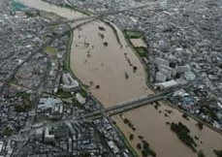
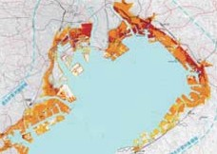
SOP(防災行動計畫)的執行
大規模水災準備
SOP(防災行動計畫)的規劃
為了在大規模水災發生前開始，各機關能迅速確實的應對，隨著能提前明確的執行，各機關如何把握對應的時機是非常必要的課題，透過平時各機關的合作，活用SOP的方法顯得重要。
近年，在氣候變遷等影響造成日本全國水災情形加劇，隨著災害頻繁發生化，在大都市地下空間的擴大等，都市構造的巨大變化和零米地帶的人口‧產業的集中化等改變開始，由大都市至全國各地，大規模水災發生的可能性提高。
平時
計畫
規劃居民、企業、自治會、政府等全體的SOP(防災行動計畫)
近年的水災加劇‧頻繁化
擁有零米地帶的大都市圈
災害危害性的增強
訓練
共同實施SOP(防災行動計畫)之訓練
公開各機關的情報與資訊
確認
規劃SOP(防災行動計畫)
確認各機關的防災應對措施
大規模水災發生(警戒)時
實踐
確認SOP(防災行動計畫)的清單
實施應對行動
2000年9月的東海豪雨(名古屋市)
因荒川堤防潰堤而造成的洪水氾濫(假定)
合作
基於SOP(防災行動計畫)，各機關分工合作，
增加防災‧減災的效果
事件過後
檢討
實施各機關防災事後的檢討‧協議
提出應對和SOP(防災行動計畫)的挑戰等
2013年8月的颱風18號(京都市)
因東京灣岸的漲潮而來的淹水(假定)
大規模水災發生風險的增加
改善
基於各機關的檢討，
將SOP(防災行動計畫)審查‧修正
不止災害發生後的對應，災害發生前對應是關鍵
災害發生後開始的應對 |  | 大規模水災的發生 | 對應遲緩 | 受災的擴大 |  | 復原期長
災害發生前開始的應對 | 事前的準備‧應對 | 大規模風災水災的發生 | 迅速對應 | 受災的 最小化 | 復原 期短
國土交通省的SOP(防災行動計畫)推廣支援
反覆
國土交通省，透過以下的方法，推廣SOP(防災行動計畫)並且實踐
○完成防災計畫的規劃並且活用
○在都會區等主導項目的實施
災害發生時活用事前協議的對應
規劃居民、企業、自治會、政府等全體，基於事前協議規劃的程序一致的SOP(防災行動計畫)應對措施。

Slide 2




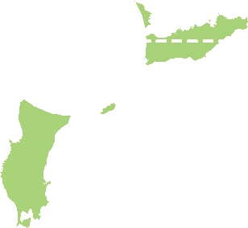


大規模水災相關SOP(防災行動計畫)的流程
可能會發生自然現象
時間
國土交通省
交通服務
鄉鎮市
居民
颱風的發生
–120hF
○颱風預報
早期建構災害應變系統，人事、設備材料的配置
！
提早通知避難消息
–96hF
point
！
○設置災害對策總部
point
○聯絡體制‧通信系統的確認
提早通知停止運行的可能性
○避難的系統確認‧調整
–72hF
○聯絡‧TEC-FOTCE系統之確認
！
○發布避難指標
大浪
○關於颱風的新聞發布
○合作機關系統之確認
point
○自家防護
○防災用品的準備
強風
–48hF
○關於颱風的新聞發布
○設施(水壩‧水門‧排水機場等)之操作確認
○交通服務停止之預告
早期廣域避難的 開始
颱風登陸的
可能性
○設備和材料之採購
！
–36hF
○開放避難所
point
○關於颱風的新聞發布
(特別警報發布的可能性)
○對於船舶等警戒之傳達‧通知
○引導並收容避難者
○避難開始
–24hF
○聯絡的派遣‧TEC-FORCE的進行
(受害狀況調查的支援)
○設施淹水防治對策之實施
○聯絡‧TEC-FORCE
○緊急避難路的指示‧調動
○洪水防治團隊待命
○需要特殊幫助者開始避難
○大雨警報‧洪水警報
○交通服務業者事前應對計畫的調動確認
○確認交通服務停止之順序
○避難所的營運
大雨
○水壩災前洩洪的指示和確認
○確認交通服務停止之順序
○巡視河川‧海岸‧道路
○土石流災害警戒情報
○關於船舶的避難的勸告等
○避難延遲者之應對準備
–18hF
○入港的限制、停泊中船舶的移動命令等的條例
在事前協定緊急的 避難路線
！
土石流
○洪水警戒情報
(洪水警戒水位)
○河川‧海岸‧道路‧水土流失防治等的巡視
point
○避難指示
○避難開始
○大雨‧強風‧漲潮‧海浪
特別警報
○強化中央監控
○TEC-FORCE行動(排水)
○避難延遲者的應對
颱風接近
–12hF
○實施道路通行條例(限制通行)
○開始排水
暴風
○準備暫停交通服務
○實施防洪行動
○避難結束
–9hF
○洪水警戒情報
(洪水警戒水位)
○TEC-FORCE行動(防止受害擴大)
○交通服務停止
○避難結束
漲潮
–6hF
於颱風登陸前之避難行動結束
！
洪水
救助‧物資輸送
point
–3hF
！
颱風登陸
○人員撤離危險場所
○警察‧消防‧消防隊(洪水防治隊)
等避難協助者開始從危險場所撤退
○最終的危險迴避行動
0hF
point
大規模水災
的發生
○洪水警戒情報
(洪水警戒水位)
○實施援助
○受害狀況的掌握、設施的檢查
○申請支援
+3hF
○確認通信
○TEC-FORCE行動(道路開啟)
○運行預測的公布
快速實施災害
應對措施
○JMA-MOT行動(氣象移動調查的實施)
！
○掌握受害狀況‧檢查救災設施等
point
○發布調查‧檢查結果，限制通行狀況等
○TEC-FORCE行動(早期恢復的支援)
○緊急運輸路‧運輸船(救助、物資運送等)
○部分排水作業結束
○掌握交通運行狀況並公布資訊
○回復部分交通
○結束部分的防洪行動
+12hF
○受災建築的危險度判定
○警報的繼續/解除
○供給緊急災害住宅
○運行預測的公布
○避難指示‧建議繼續/部分解除
○避難繼續/回家
+72hF
○全部排水作業結束
○結束全部的防洪行動
○避難結束
○聯絡‧TEC-FORCE的歸還
○恢復全部交通
○公布目前交通狀況

